Slide 1
Бюджет на 2015 и плановый период 2016 и 2017 годов

Slide 2



БЮДЖЕТ ДЛЯ ГРАЖДАН
К Проекту бюджета Дальнегорского городского округа на 2015 год и плановый период 2016 и 2017 годов

Slide 3

ЧТО ТАКОЕ БЮДЖЕТ
БЮДЖЕТ – ЭТО ПЛАН ДОХОДОВ И РАСХОДОВ НА ОПРЕДЕЛЕННЫЙ ПЕРИОД
Какие бывают бюджеты?
Бюджеты
семей
Бюджеты публично-правовых образований:
Бюджеты организаций
Российской Федерации (федеральный бюджет, бюджеты государственных внебюджетных фондов Российской Федерации)
субъектов Российской Федерации
(региональные бюджеты, бюджеты территориальных фондов обязательного медицинского страхования)
муниципальных образований
(местные бюджеты)

Slide 4
СТРУКТУРА БЮДЖЕТНОЙ СИСТЕМЫ РОССИЙСКОЙ ФЕДЕРАЦИИ
Бюджетная система Российской Федерации
Федеральный бюджет РФ
Бюджеты
государственных внебюджетных
фондов РФ
Бюджет субъекта РФ
Бюджеты
территориальных внебюджетных фондов
Местные бюджеты
Бюджеты
муниципальных районов
Бюджеты
городских округов
Бюджеты внутригородских муниципальных образований федерального значения
Бюджеты городских и сельских поселений

Slide 5
НА КАКИЕ ВОПРОСЫ ОТВЕЧАЕТ «БЮДЖЕТ ДЛЯ ГРАЖДАН»?
Сколько доходов поступает в наш «кошелек»?
Какие приоритетные направления расходов в бюджете 2014 года и 2015-2016 годов? Структура расходов?
Объемы расходов на образование, культуру и спорт? Растут эти расходы или сокращаются?
Какие новации есть в бюджете 2014 года по сравнению с предыдущими?

Slide 6



ОСНОВНЫЕ ХАРАКТЕРИСТИКИ БЮДЖЕТОВ
Дефицит
Профицит

Slide 7

ДОХОДЫ БЮДЖЕТА ДАЛЬНЕГОРСКОГО ГОРОДСКОГО ОКРУГА
Налоговые доходы
Неналоговые доходы
Безвозмездные поступления
Налог на доходы физических лиц;
ЕНВД; ЕСХН; патентная система
земельный налог;
налог на имущество физических лиц;
госпошлина;
акцизы;
другие.
Доходы от использования муниципального имущества (аренда имущества);
доходы от продажи имущества (приватизация);
плата за негативное воздействие на окружающую среду;
штрафы за нарушение законодательства о налогах и сборах;
плата за социальное жилье.
Поступления от других бюджетов (межбюджетные трансферты) : субсидии, субвенции, дотации.

Slide 8
РАСХОДЫ БЮДЖЕТА ДАЛЬНЕГОРСКОГО ГОРОДСКОГО ОКРУГА
Администрация
Управление образования
Управление культуры, спорта и молодежной политики
БЮДЖЕТ
Контрольно-счетная палата
Управление муниципального имущества
Финансовое управление администрации
Дума Дальнегорского городского округа

Slide 9


ПРОЕКТ БЮДЖЕТА ДАЛЬНЕГОРСКОГО ГОРОДСКОГО ОКРУГА НА 2015 И ПЛАНОВЫЙ ПЕРИОД 2016-2017 ГОДОВ СОСТАВЛЕН НА ОСНОВАНИИ
Прогноза социально – экономического развития Дальнегорского городского округа;
основных направлений бюджетной и налоговой политики;
муниципальных программ.

Slide 10
ДИНАМИКА ИЗМЕНЕНИЯ ЧИСЛЕННОСТИ НАСЕЛЕНИЯ В ДАЛЬНЕГОРСКОМ ГОРОДСКОМ ОКРУГЕ ЗА ПЕРИОД С 2006 ПО 2014
48 895
48 453
48 046
47 395
46 967
46 245
45 517
44 924
44 446
2006
2007
2008
2009
2010
2011
2012
2013
2014

Slide 11
ДИНАМИКА ИЗМЕНЕНИЯ КОЛИЧЕСТВА ОБУЧАЮЩИХСЯ В ДАЛЬНЕГОРСКОМ ГОРОДСКОМ ОКРУГЕ С 2006 ПО 2014
5 039
4 701
4 525
4 375
4 401
4 355
4 325
4 347
4 343
2006
2007
2008
2009
2010
2011
2012
2013
2014
Образовательные учреждения

Slide 12
ДИНАМИКА ИЗМЕНЕНИЯ КОЛИЧЕСТВА ОБУЧАЮЩИХСЯ В ДАЛЬНЕГОРСКОМ ГОРОДСКОМ ОКРУГЕ С 2006 ПО 2014
2013
2 161
2 239
2 232
2 208
2 179
2 197
2 223
2213
2006
2007
2008
2009
2010
2011
2012
2013
2014
Дошкольные учреждения

Slide 13
ОБЩЕЕ КОЛИЧЕСТВО МУНИЦИПАЛЬНЫХ УЧРЕЖДЕНИЙ (КАЗЕННЫХ, БЮДЖЕТНЫХ, АВТОНОМНЫХ) НА ТЕРРИТОРИИ ДГО
Бюджетные учреждения 39
Автономные учреждения 2
Казенные учреждения 8
13 школ;
15 детских садов;
4 дополнительного образования (Вертикаль, Лотос, Центр детского творчества, Детская школа искусств;
5клубного типа (ДК Химик, Горняк, Бриз, Полиметалл, Центр творчества);
централизованная библиотечная система;
гранит.
Центр содействия
малому и среднему предпринимательству (МАУ ЦСМСП);
многофункциональный центр (МФЦ).
Администрация;
Управление муниципального имущества;
Финансовое управление;
Контрольно – счетная палата;
Дума ДГО
Управление культуры, спорта и молодежной политики;
Управление образования;
Обслуживающие учреждение.

Slide 14
БЮДЖЕТ ДГО НА 2015 ГОД И ПЛАНОВЫЙ ПЕРИОД 2016 И 2017 ГОДОВ
Основные характеристики бюджета на 2015 год:
общий объем доходов – 872 331,26 тыс. руб.,
общий объем расходов – 878 799,00 тыс. руб.,
размер дефицита – 6 467,75 тыс. рублей.
Основные характеристики бюджета на 2015 и 2016 год соответственно:
общий объем доходов – 813 862,20 / 813 862,20 тыс. руб.,
общий объем расходов – 834 737,09 / 834 737,09 тыс. руб.,
планируются бездефицитные бюджеты.

Slide 15

ДОХОДЫ БЮДЖЕТА НА 2015 ГОД
И ПЛАНОВЫЙ ПЕРИОД 2016 И 2017 ГОДОВ
 | 2015 год | 2016 год | 2017 год
Общий объём доходов | 872 331,26 | 813 862,20 | 834 737,09
налоговые доходы | 396 070,00 | 409 800,00 | 420 600,00
неналоговые доходы | 51 727,00 | 44 125,00 | 44 025,00
безвозмездные поступления | 424 534,26 | 359 937,20 | 370 112,09

Slide 16
СТРУКТУРА НАЛОГОВЫХ ДОХОДОВ НА 2015 ГОД

Slide 17
Структура неналоговых доходов на 2015 год

Slide 18
БЕЗВОЗМЕЗДНЫЕ ПОСТУПЛЕНИЯ НА 2015 ГОД (СОГЛАСНО ПРОЕКТА КРАЕВОГО ЗАКОНА НА 2015 ГОД)
БЕЗВОЗМЕЗДНЫЕ ПОСТУПЛЕНИЯ | 424 534,26 | 359 937,20 | 370 112,09
Дотации бюджетам городских округов | 1 595,00 | 1 277,00 | 1 277,00
Субсидии бюджетам субъектов Российской Федерации и муниципальных образований (межбюджетные субсидии) | 64 427,85 | 0,00 | 0,00
Субвенции бюджетам субъектов Российской Федерации и муниципальных образований | 358 511,41 | 358 660,20 | 368 835,09
Иные межбюджетные трансферты | 0,00 | 0,00 | 0,00

Slide 19
РАСХОДЫ БЮДЖЕТА ДАЛЬНЕГОРСКОГО ГОРОДСКОГО ОКРУГА СФОРМИРОВАННЫ ПО ПРОГРАММНО-ЦЕЛЕВОМУ ПРИНЦИПУ НА ОСНОВЕ 12 МУНИЦИПАЛЬНЫХ ПРОГРАММ
Государственные муниципальные программы – инструмент для достижения целей путем реализации мероприятий
Утверждено 12 муниципальных программ
Ремонт автомобильных дорог и инженерных сооружений
Развитие градостроительной и архитектурной деятельности
Повышение качества предоставления и доступности предоставления государственных и муниципальных услуг
Развитие и поддержка малого и среднего предпринимательства
Развитие системы образования
Защита населения и территории от чрезвычайных ситуаций, обеспечение пожарной безопасности и профилактика терроризма и экстремизма
Развитие землеустройства и землепользования
Развитие культуры
Развитие физической культуры и спорта
Молодежь - Дальнегорского городского округа
Развитие, содержание улично-дорожной сети и благоустройство Дальнегорского городского округа
Обеспечение доступным жильем жителей Дальнегорского городского округа

Slide 20
ПРЕДПОСЫЛКИ
Основные направления концепции долгосрочного развития
Федеральный закон №172-173 от 28.06.2014 «О стратегическом планировании в Российской Федерации
Послание Президента РФ федеральному собранию»
Правовая основа программно целевого принципа
Постановление администрации Дальнегорского городского округа №33-па от 21.01.2014 «Об утверждении порядка принятия решений о разработке, формировании, реализации и проведении оценки эффективности реализации муниципальных программ администрации Дальнегорского городского округа»
Постановление администрации Дальнегорского городского округа от 05.08.2014 г. №648-па (в редакции от 27.10.2014 г. №935-па) «Об утверждении перечня муниципальных программ»

Slide 21
ДОЛЯ ПРОГРАММНОЙ ЧАСТИ В БЮДЖЕТЕ ДАЛЬНЕГОРСКОГО ГОРОДСКОГО ОКРУГА
100
80
60
40
20

Slide 22

РЕЗУЛЬТАТИВНО ОРИЕНТИРОВОЧНАЯ СИСТЕМА УПРАВЛЕНИЯ
Планирование (на основе муниципальных программ)
Принятие управленческих решений
Реализация (исполнение)
Мониторинг реализации программ (ежеквартальный)
Оценка эффективности (сводный доклад Главе
Комиссия по рассмотрению муниципальных программ
Специалисты экономического органа
Экономисты финансового органа

Slide 23
РАЗВИТИЕ ОБРАЗОВАНИЯ ДАЛЬНЕГОРСКОГО ГОРОДСКОГО ОКРУГА НА 2015-2019 ГОДЫ
Цель: Развитие доступной, вариативной, качественной и эффективной системы образования
ЗАДАЧИ:
развитие системы дошкольного образования;
развитие системы общего образования;
развитие системы дополнительного образования;
развитие и поддержка педагогических кадров;
«Развитие системы
дошкольного образования»
на 2015-2019 годы;
«Развитие системы общего образования» на 2015-2019 годы;
«Развитие системы дополнительного образования» на 2015-2019 годы;
«Развитие и поддержка педагогических кадров»
на 2015-2019 годы;
МЕРОПРИЯТИЯ:
Модернизация системы образования;
Улучшение условий охраны труда;
Информатизация системы образования;
Достижение показателей и идентификаторы
увеличение доли детей в возрасте 1-6 лет, получающих услугу по предоставлению общедоступного и бесплатного дошкольного образования с 81,19 % до 83,5%
уменьшение доли выпускников мун. общеобразовательных учреждений, не получивших аттестат о среднем общем образовании, с 3,8% до 1,5%
увеличение степени участия педагогов учебно - методического центра в методической деятельности с 50% до 60%

Slide 24
РАЗВИТИЕ КУЛЬТУРЫ НА ТЕРРИТОРИИ ДАЛЬНЕГОРСКОГО ГОРОДСКОГО ОКРУГА НА 2015-2019 ГОДЫ
Цель: Обеспечение граждан доступными и качественными услугами в сфере культуры
ЗАДАЧИ:
Сохранение народного творчества и развитие культурно-досуговой деятельности;
Развитие библиотечного дела;
Развитие музейного дела;
Развитие дополнительного образования в сфере культуры и искусства;
«Сохранение народного творчества и развитие культурно-досуговой деятельности»
«Развитие дополнительного образования в сфере культуры и искусства»
«Развитие библиотечного дела»
«Развитие музейного дела»
МЕРОПРИЯТИЯ:
Сохранение памятников истории и культуры на территории ДГО;
Ремонт объектов культуры Дальнегорского городского округа;
Улучшение условий и охрана труда в учреждениях культуры и дополнительного образования в сфере культуры;
Достижение показателей и идентификаторы
Увеличение доли коллективов художественной самодеятельности, получивших звание или занявших призовые места на фестивалях, конкурсах различного уровня с 25% до 40%
Увеличение уровня фактической обеспеченности учреждениями культуры от нормативной потребности (клубами и учреждениями клубного типа);
Увеличение количества оформленных охранных паспортов памятников
истории и культуры;

Slide 25
РАЗВИТИЕ ГРАДОСТРОИТЕЛЬНОЙ И АРХИТЕКТУРНОЙ ДЕЯТЕЛЬНОСТИ НА ТЕРРИТОРИИ ДАЛЬНЕГОРСКОГО ГОРОДСКОГО ОКРУГА НА 2015-2019 ГОДЫ
Цель: Обеспечение устойчивого развития территории Дальнегорского городского округа на основе документов территориального планирования;
обеспечение реализации норм градостроительного законодательства на территории Дальнегорского городского округа.
ЗАДАЧИ:
Разработка документов территориального планирования Дальнегорского городского округа;
Создание информационной системы обеспечения градостроительной деятельности на территории Дальнегорского городского округа.
«Разработка документов территориального планирования Дальнегорского городского округа»;
«Создание информационной системы обеспечения градостроительной деятельности на территории Дальнегорского городского округа», (далее по тексту ИСОГД)
Достижение показателей и идентификаторы
обеспеченность Дальнегорского городского округа нормативами градостроительного проектирования составит 100 %
обеспеченность адресными планами населенных пунктов Дальнегорского городского округа составит 100 %;
обеспеченность электронной картографической основой масштабом М:2000 составит 100 %;

Slide 26
СТРУКТУРА РАСХОДОВ БЮДЖЕТА ДАЛЬНЕГОРСКОГО ГОРОДСКОГО ОКРУГА В 2015 ГОДУ:
Р/пр | наименование | Исполнено руб. | Доля, %%
0100 | общегосударственные вопросы | 90 998,22 | 10,3%
0300 | национальная безопасность и правоохранительная деятельность | 680,00 | 0,6%
0400 | национальная экономика | 20 246,77 | 2,3%
0500 | жилищно-коммунальное хозяйство | 96 227,55 | 11%
0700 | образование | 568 050,50 | 64,5%
0800 | культура, кинематография | 73 803,00 | 8,3%
1000 | социальная политика | 5 185,09 | 0,5%
1100 | физическая культура и спорт | 22 607,88 | 2,4%
1300 | обслуживание государственного и муниципального долга | 1000,00 | 0,1%
9600 | Всего | 878 799,01 | 100%

Slide 27
СТРУКТУРА РАСХОДОВ БЮДЖЕТА ДАЛЬНЕГОРСКОГО ГОРОДСКОГО ОКРУГА В 2015 ГОДУ:
национальная экономика
образование
социальная политика
культура, кинематография
физическая культура и спорт
жилищно-коммунальное хозяйство
обслуживание государственного и муниципального долга
общегосударственные вопросы
национальная безопасность и правоохранительная деятельность

Slide 28
ДОЛЯ РАСХОДОВ ПО ОТРАСЛЯМ ЗА 2012-2014 ГОДЫ
Р/пр | Наименование | Доля расходов, в % к общей сумме расходов в 2012 году | Доля расходов, в % к общей сумме расходов в 2013 году | Доля расходов, в % к общей сумме расходов в плане 2014 года | Доля расходов, в % к общей сумме расходов в плане 2015 года
0100 | Общегосударственные вопросы | 8,1 | 8,7 | 8,9 | 10,4
0300 | Национальная безопасность | 0,0 | 0,2 | 0,5 | 0,1
0400 | Национальная экономика | 14,9 | 7,1 | 3,4 | 2,3
0500 | Жилищно-коммунальное хозяйство | 16,4 | 17,0 | 12,9 | 10,9
0700 | Образование | 54,8 | 57,6 | 61,5 | 64,6
0800 | Культура, кинематография | 4,9 | 7,2 | 9,4 | 8,4
1000 | Социальная политика | 0,8 | 0,8 | 0,7 | 0,6
1100 | Физическая культура и спорт | 0,1 | 1,3 | 2,7 | 2,6
1300 | Обслуживание государственного и муниципального долга | 0,1 | 0,1 |  | 0,1
9600 | ВСЕГО | 100,0 | 100,0 | 100,0 | 100

Slide 29
РАСХОДЫ НА ОБРАЗОВАНИЕ:
В 2011 году – 365,9 млн. руб.
В 2012 году – 486,3 млн. руб.
В 2013 году – 544,0 млн. руб.
В 2014 году – 609,1 млн. руб.
В 2015 году – 568,0 млн. руб.
в 2015 году краевым бюджетом ещё не доведены субсидии

Slide 30
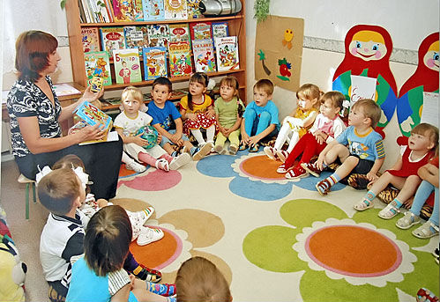
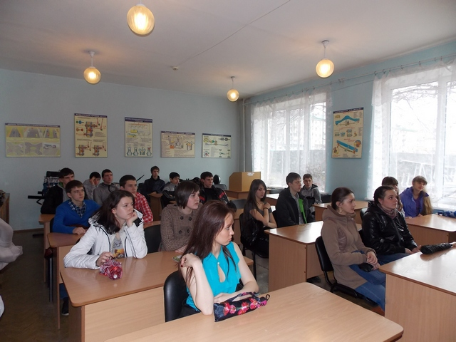
ЕЖЕМЕСЯЧНЫЕ ЗАТРАТЫ НА ОБРАЗОВАНИЕ В 2014 ГОДУ
В дошкольном учреждении 9030,0 рублей (при численности 2213 ребенка)
В школе 6662 рублей (при численности 4343 обучающихся)

Slide 31
Среднемесячная начисленная заработная плата работников образования
 | 2011 год, т.руб. | 2012 год ,т.руб. | 2013 год, т.руб. | 2014 год, т.руб.
Работники муниципальных дошкольных учреждений (детских садов), т.руб. | 8 276,6 | 11 931,2 | 16 462,9 | 17844,49
Работники общеобразовательных учреждений (школ), т.руб. | 14 219,2 | 22 196,5 | 27 046,3 | 26618,29
В том числе учителя, т.руб. | 17 934 | 28 080,6 | 31 479 | 31789,0

Slide 32
РАСХОДЫ НА КУЛЬТУРУ:
В 2011 году – 34,9 млн. руб.
В 2012 году – 43,5 млн. руб.
В 2013 году – 66,6 млн. руб.
В 2014 году – 93,4 млн. руб.
В 2015 году – 73,8 млн. руб.

Slide 33
Среднемесячная начисленная заработная плата работников культуры
 | 2011 год, т.руб. | 2012 год, т.руб. | 2013 год, т.руб. | 2014 год, т.руб.
Работники муниципальных учреждений культуры, т.руб. | 8 504 | 9 162 | 17 158 | 17981,1
В том числе преподаватели ДШИ, т.руб. | 16 360 | 17 071 | 31 609 | 38176,8

Slide 34
КАПИТАЛЬНЫЕ ВЛОЖЕНИЯ В РАМКАХ МУНИЦИПАЛЬНЫХ ПРОГРАММ:
«Развитие физической культуры и спорта на территории Дальнегорского городского округа» на 2015-2019 год (Вертикаль, Гранит) 19003,3 тыс. руб.
Муниципальная программа «Обеспечение доступным жильем жителей Дальнегорского городского округа» на 2015-2019 год 78836,91 тыс. руб.

Slide 35
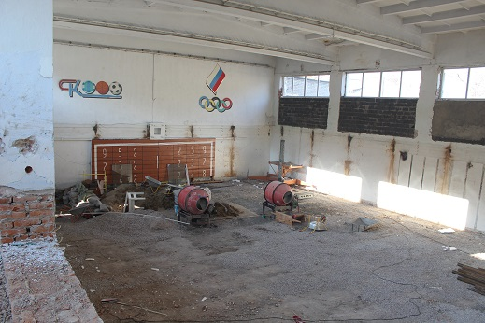
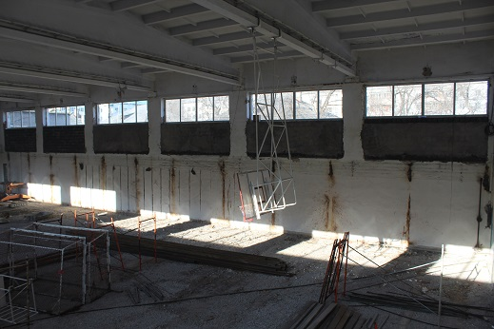
РАЗВИТИЕ ФИЗИЧЕСКОЙ КУЛЬТУРЫ И СПОРТА НА ТЕРРИТОРИИ ДАЛЬНЕГОРСКОГО ГОРОДСКОГО ОКРУГА НА 2015-2019 ГОД
справочно:
В 2014 предусмотрено:
10500 тыс. руб. местный бюджет
24500 тыс. руб. краевой бюджет
В 2015 предусмотрено:
11 138,5 тыс. руб.

Slide 36
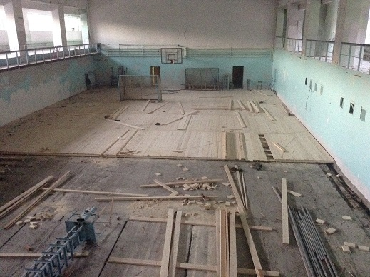
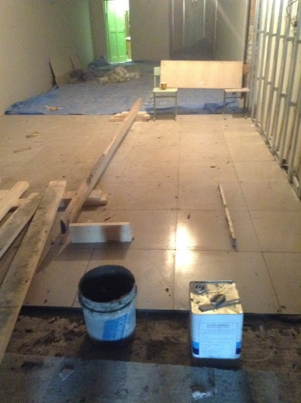
РАЗВИТИЕ ФИЗИЧЕСКОЙ КУЛЬТУРЫ И СПОРТА НА ТЕРРИТОРИИ ДАЛЬНЕГОРСКОГО ГОРОДСКОГО ОКРУГА НА 2015-2019 ГОД
справочно:
В 2014 предусмотрено:
4202,8 тыс. руб. местный бюджет
9806,63 тыс. руб. краевой бюджет
В 2015 году:
7864,8 тыс. руб.

Slide 37
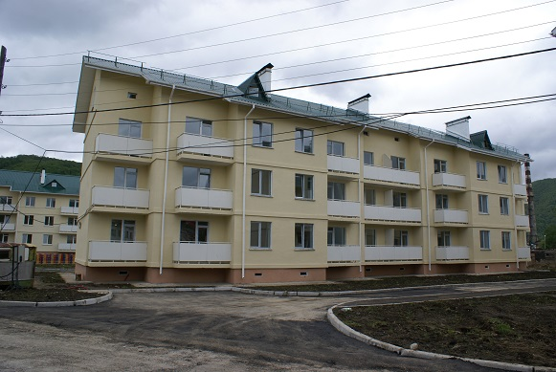
ОБЕСПЕЧЕНИЕ ДОСТУПНЫМ ЖИЛЬЕМ ЖИТЕЛЕЙ ДАЛЬНЕГОРСКОГО ГОРОДСКОГО ОКРУГА НА 2015-2019 ГОД
справочно:
В 2014 предусмотрено:
8068,38 тыс. руб. местный бюджет
29220,27 тыс. руб. краевой бюджет
33659,91 тыс. руб. федеральный бюджет
В 2015 году:
4732,06 тыс. руб. местный бюджет
26447,03 тыс. руб. краевой бюджет
37980,82 тыс. руб. федеральный бюджет

Slide 38
МУНИЦИПАЛЬНЫЙ ДОРОЖНЫЙ ФОНД ДАЛЬНЕГОРСКОГО ГОРОДСКОГО ОКРУГА
объем бюджетных ассигнований муниципального дорожного фонда Дальнегорского городского округа на 2015 год в размере 15 000,0 тыс. рублей, на плановый период 2016 и 2017 годов – в размере соответственно 15 000,0 тыс. рублей и 15 000,0 тыс. рублей.

Slide 39
Утвердить общий объем бюджетных ассигнований на исполнение публичных нормативных обязательств на 2016 год в сумме 5 185,09 тыс. руб., в том числе:
– в сумме 4 675,09 тыс. рублей – на выплаты компенсации части родительской платы, взимаемой с родителей (законных представителей) за присмотр и уход за детьми, осваивающими образовательные программы дошкольного образования в организациях, осуществляющих образовательную деятельность;
– в сумме 510,00 тыс. рублей на доплаты к пенсиям муниципальных служащих;
и на 2017 год в сумме 6 055,96 тыс. руб., в том числе:
– в сумме 5 545,96 тыс. рублей – на выплаты компенсации части родительской платы, взимаемой с родителей (законных представителей) за присмотр и уход за детьми, осваивающими образовательные программы дошкольного образования в организациях, осуществляющих образовательную деятельность;
– в сумме 510,00 тыс. рублей на доплаты к пенсиям муниципальных служащих.

Slide 40
Thank You !

